Slide 1
2020년도 학생증 체크카드 신청
쏠(SOL) - 대학교 학생증 체크카드 신청 프로세스

Slide 2

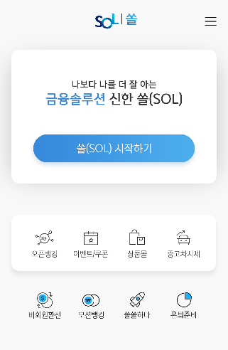
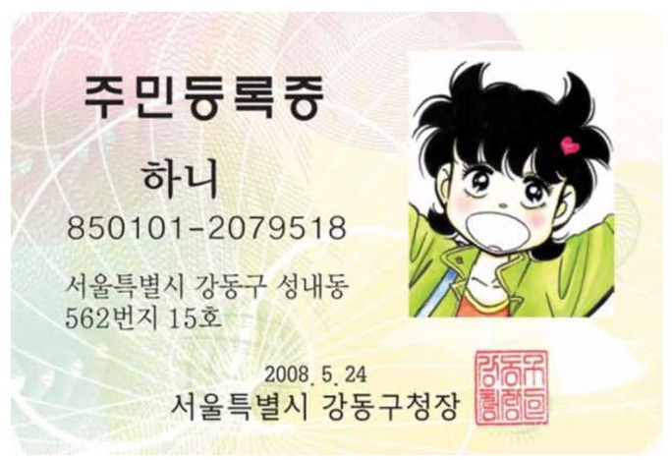
00 안내사항
다음의 항목들을 미리 준비해주시면 훨씬 빠른 신청이 가능합니다
신분증이 여권이거나,
1달 이내 입출금 계좌
신규건이 있는 경우 쏠에서
신규 불가.
한양대학교 지점
방문 필수!
신한 SOL 다운로드
주민등록증 또는 운전면허증
신한은행 계좌가 없는 분들은 통장, 카드 동시 개설로 진행해주세요!
본인의 사진 등록 시, 반드시 본인임을 확인할 수 있는 사진으로 등록해주세요!

Slide 3

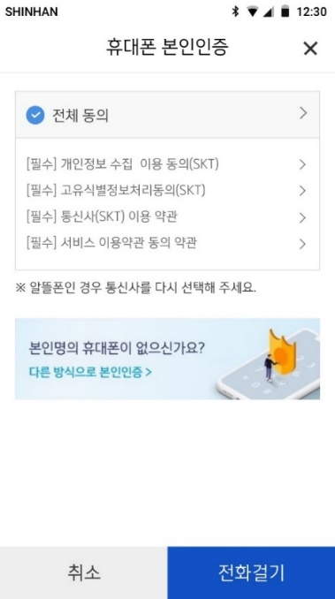
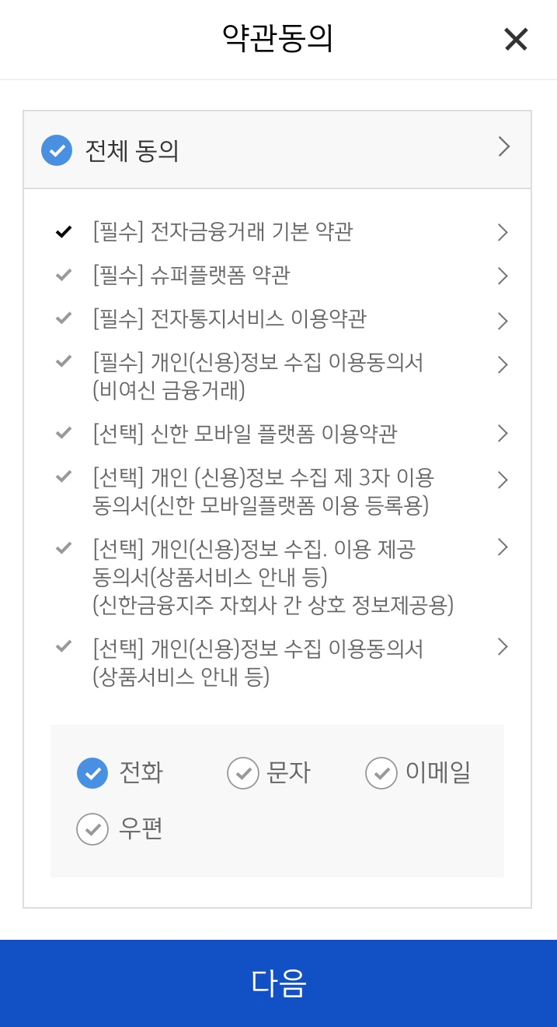
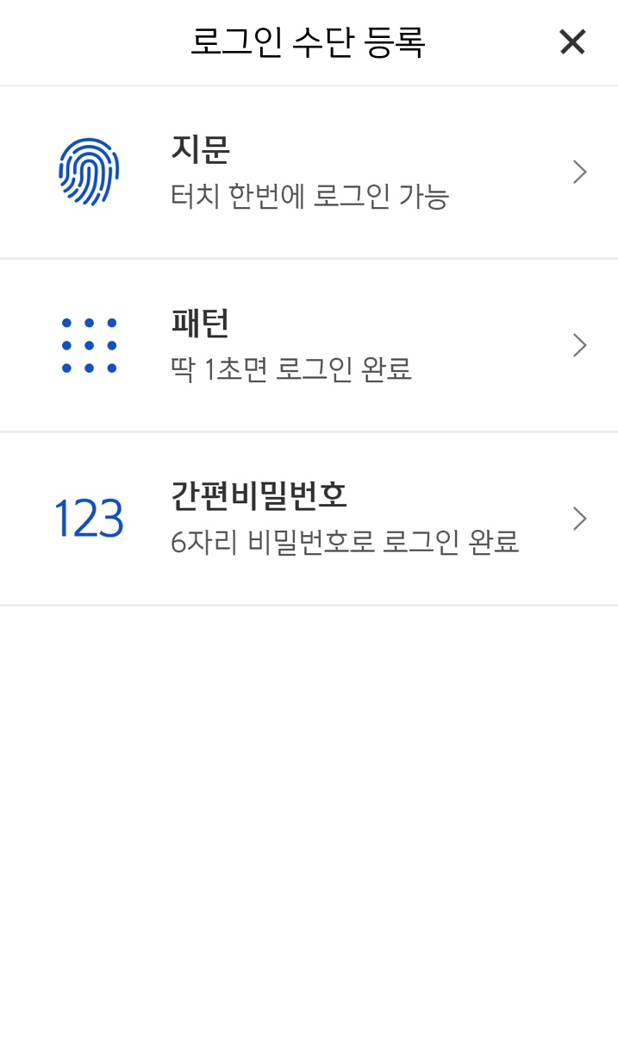
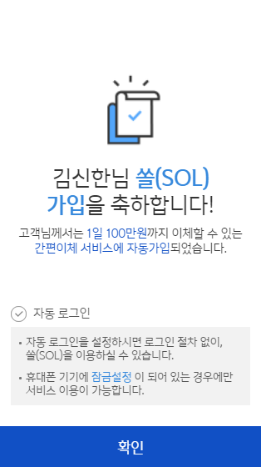
01 회원가입

Slide 4
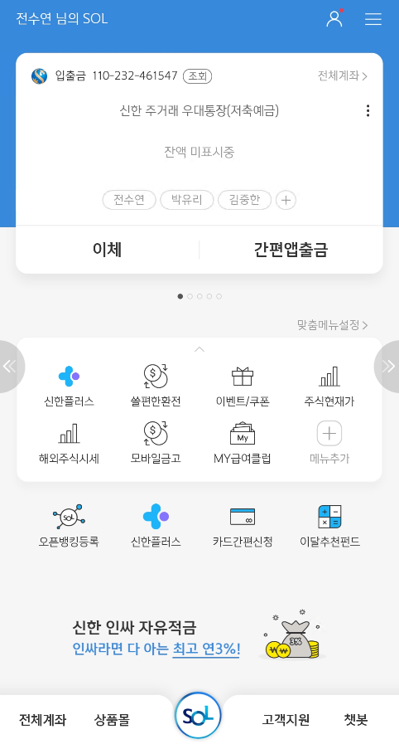
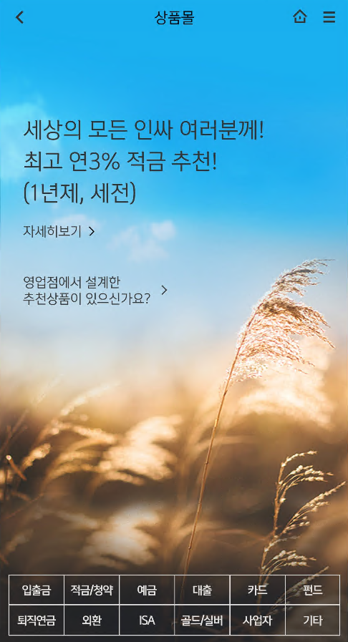
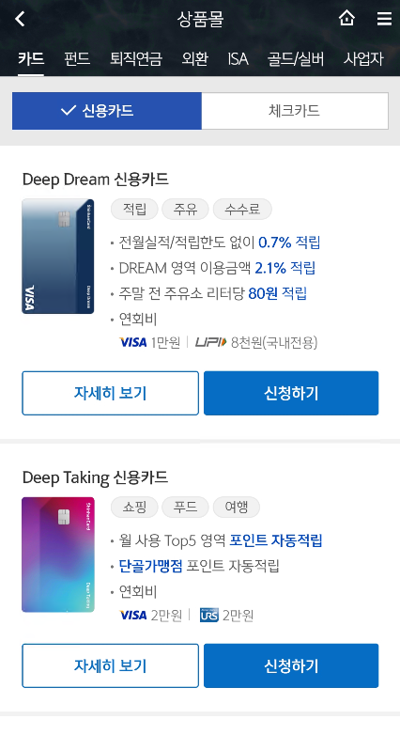
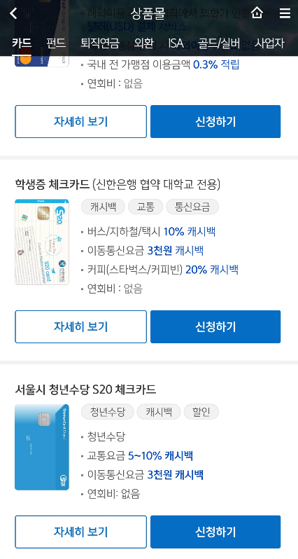
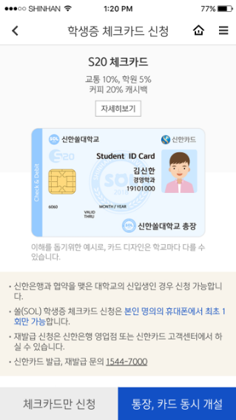
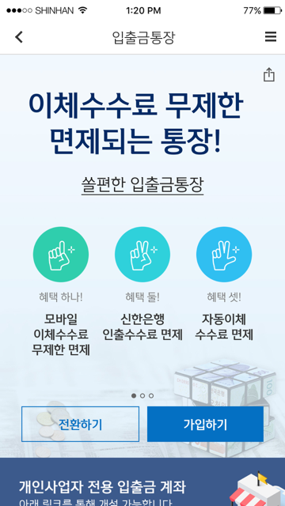
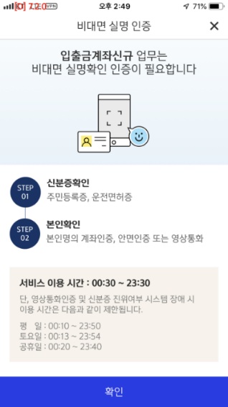
02 입출금통장&카드 신규
화면하단 ‘상품몰’ 진입
카드 클릭
체크카드 선택
메뉴 하단 ‘학생증 체크카드’
체크카드만 신규하는 경우
해당 프로세스가 생략됩니다.
학번, 학과명
불일치시
카드 발급불가!!!
반드시 확인!!
통장, 카드 동시개설
또는 체크카드만 신청 선택
입출금통장 상품 안내
비대면 실명인증 안내

Slide 5
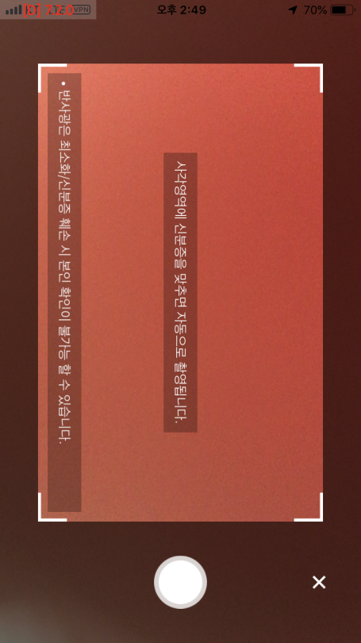
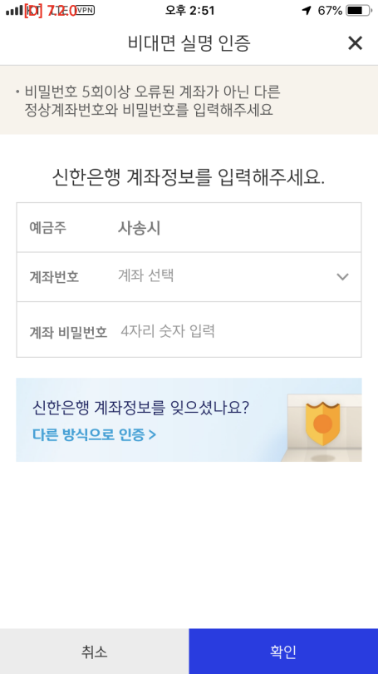
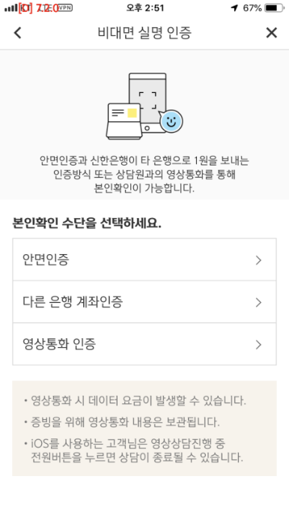
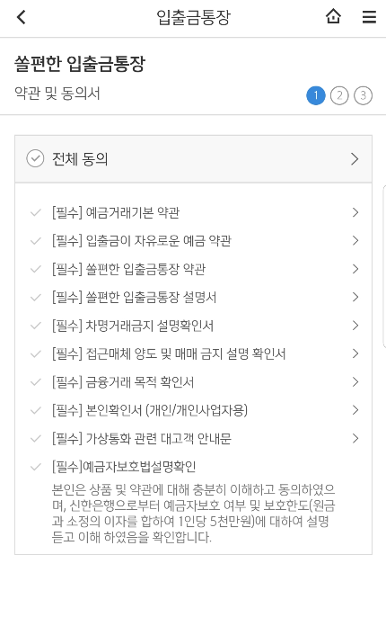
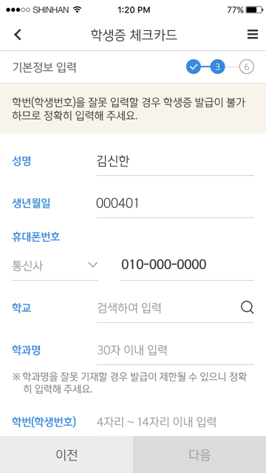
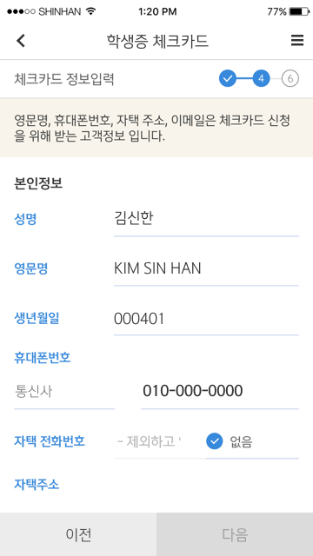
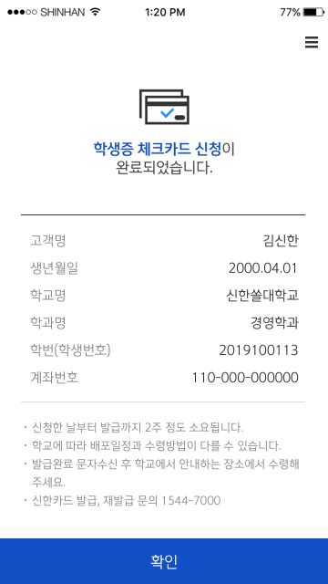
02 입출금통장&카드 신규
체크카드만 신규하는 경우
해당 프로세스가 생략됩니다.
신한은행 계좌가 있는 경우
☞ 계좌 정보로 인증
신한은행 계좌가 없는 경우
① 안면인증
② 다른 은행 계좌인증
③ 영상통화 中 택1
신분증 촬영
추가인증 진행
약관 동의
학번, 학과명
불일치시
카드 발급불가!!!
반드시 확인!!
학적정보 입력
기타정보 입력
신청 완료

